Slide 1


Phần 2. Hoạch định và tuyển dụng nguồn nhân lực
Nghề đào tạo: GIÁM ĐỐC HTX NÔNG NGHIỆP
Trình độ: SƠ CẤP 1
Mô đun 2: QUẢN TRỊ HTX NÔNG NGHIỆP

Slide 2

MỤC TIÊU
1/ Mô tả được quy trình hoạch định NNL; quy trình tuyển dụng nhân sự
2/ Xây dựng được bản mô tả, bản tiêu chuẩn công việc cho các vị trí tuyển dụng
3/ Đề xuất được các giải pháp cân đối cung – cầu nhân lực
4/ Xây dựng được kế hoạch tuyển dụng/thuê mướn nhân sự cho HTX NN

Slide 3
NỘI DUNG
1
  Hoạch định nguồn nhân lực HTX nông nghiệp
2
  Phân tích công việc
3
  Tuyển dụng nhân sự trong HTX nông nghiệp

Slide 4
1. Hoạch định nguồn nhân lực trong HTX nông nghiệp
1
QUY
Phân tích mục tiêu, kế hoạch kinh doanh của HTX
2
Phân tích, đánh giá hiện trạng nhân lực của HTX
QUY TRÌNH HOẠCH ĐỊNH NGUỒN NHÂN LỰC
3
Dự báo nhu cầu nhân lực
4
Dự báo nguồn cung cấp nhân lực
5
Lập kế hoạch, thực hiện cân đối cung cầu nhân lực

Slide 5



PHƯƠNG PHÁP CÂN ĐỐI CUNG CẦU NHÂN LỰC
a/ Xác định “cầu nhân lực”
b/ Xác định “cung nhân lực”
c/ Cân đối “cung cầu”
- Số lượng
- Vị trí công việc
- Kỹ năng
- Kiến thức
- Nghề nghiệp
- Thành tích
- Kinh nghiệm
- Mục đích nghề nghiệp

Slide 6

GIẢI PHÁP CÂN ĐỐI CUNG – CẦU
Nếu “thiếu hụt” nhân lực
Nếu “dư thừa” nhân lực
Làm thêm giờ
Ngưng tuyển dụng
Tuyển NV tạm thời/bán thời gian
Cho nghỉ việc tạm thời
Thuê nguồn lực bên ngoài
Giảm giờ làm việc
Tuyển dụng mới,...
Tinh giảm nhân viên

Slide 7
HAI CẤP ĐỘ ÁP DỤNG THỰC HIỆN QUY TRÌNH HOẠCH ĐỊNH NGUỒN NHÂN LỰC
1/Cân đối nội bộ các bộ phận, đơn vị trực thuộc HTX
2/ Cân đối tổng hợp nhân lực nội bộ trong HTX

Slide 8


2. Phân tích công việc
“Phân tích công việc là quá trình thu thập các thông tin liên quan đến công việc một cách có hệ thống”

Slide 9
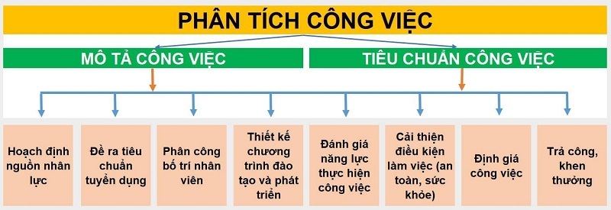
LỢI ÍCH CỦA PHÂN TÍCH CÔNG VIỆC

Slide 10
2. Phân tích công việc
Bản mô tả công việc
Bản tiêu chuẩn công việc
KẾT QUẢ CỦA PHÂN TÍCH CÔNG VIỆC

Slide 11


2. Phân tích công việc
Các vị trí công việc cần mô tả trong HTX:
+ Chủ tịch Hội đồng quản trị
+ Trưởng ban kiểm soát
+ Giám đốc Hợp tác xã
+ Phó Giám đốc Hợp tác xã
+ Kế toán trưởng
+ Tổ trưởng, đội trưởng tổ, đội cung ứng dịch vụ
+ Tổ trưởng, đội trưởng tiếp nhận dịch vụ (nếu có)
+ Văn phòng tổng hợp (phụ trách văn thư, hành chính, chính sách)
Không có một mô hình tổ chức quản lý, hệ thống vị trí việc làm như nhau cho tất cả các Hợp tác xã nông nghiệp.
Không thể sao chép bản mô tả công việc, bản tiêu chuẩn nhân sự

Slide 12
NỘI DUNG BẢN MÔ TẢ CÔNG VIỆC
+ Nêu chức danh/tên công việc
+ Chức danh cán bộ quản lý
+ Tóm tắt ngắn gọn công việc
1/ Mô tả chung
Liệt kê các nhiệm vụ cụ thể của công việc cần mô tả
2/Các nhiệm vụ
Liệt kê các trách nhiệm đi kèm
3/ Các trách nhiệm
4/ Các mối quan hệ
+ Phối hợp với cá nhân/bộ phận nào?
+ Báo cáo cho ai? Giám sát ai?
+ Địa điểm, thời gian làm việc
+ Phương tiện trang bị
+ Các rủi ro (nếu có)
5/ Điều kiện
làm việc

Slide 13

Ví dụ: Bản mô tả công việc - Thư ký bộ phận sản xuất
Chức danh công việc: Thư ký bộ phận sản xuất
Báo cáo cho: Quản lý sản xuất
Tóm tắt công việc: Cung cấp dịch vụ toàn diện cho Quản lý sản xuất bằng cách tổ chức sắp xếp các phần công việc thường lệ của Quản lý sản xuất.
* Các nhiệm vụ chính:
- Tiếp nhận thư từ; Gọi và trả lời các cuộc điện thoại
- Sắp xếp công tác cho phòng, chuẩn bị các cuộc họp
- Soạn thảo các văn bản, trả lời các thư từ theo lệnh của Quản lý sản xuất
- Giúp Quản lý sản xuất giải quyết các công việc hành chánh thông thường, giải quyết các thắc mắc thường lệ
* Các trách nhiệm:
- Đảm bảo thông tin đầy đủ, chính xác
Sắp xếp công việc khoa học, hợp lý
* Các mối quan hệ:
- Báo cáo cho: Quản lý sản xuất
Giám sát những người sau: Không
* Điều kiện làm việc:
- Điều kiện làm việc: Làm việc trong văn phòng
- Thời gian làm việc: Thời gian làm việc hành chánh 8 giờ
- Rủi ro: Không

Slide 14

NỘI DUNG BẢN TIÊU CHUẨN CÔNG VIỆC
4/ Yêu cầu về thể lực, tâm sinh lý
- Sức khỏe: ……….
- Ngoại hình/Chiều cao: …
- Độ tuổi: …..
- Giới tính:
2/ Yêu cầu về kiến thức, kỹ năng
1/ Yêu cầu về trình độ chuyên môn
3/ Yêu cầu về kinh nghiệm công tác

Slide 15

Ví dụ: Bản tiêu chuẩn công việc - Thư ký bộ phận sản xuất
1/ Trình độ học vấn:
- Tốt nghiệp trình độ trung cấp trở lên thuộc chuyên ngành hành chính văn thư hoặc thư ký
2/ Kiến thức/Kỹ năng cần thiết:
- Có kiến thức về luật lao động, về hợp đồng lao động và chế độ lao động
- Tốc độ đánh máy vi tính 60 từ/phút hoặc nhanh hơn
- Sử dụng thành thạo các phần mềm máy tính cơ bản: word, excel,…
3/ Kinh nghiệm làm việc cần thiết:
- Có ít nhất một năm làm công việc tương tự
4/ Yêu cầu về thể chất
- Yêu cầu sức khỏe: Có thể ngồi làm việc lâu

Slide 16

3. Tuyển dụng nhân lực HTX nông nghiệp
Tuyển dụng là tiến trình tìm kiếm và thu hút các ứng viên để từ đó chọn ra những người phù hợp cho những vị trí công việc còn trống
Tuyển mộ
Tuyển chọn
Tuyển dụng

Slide 17
Một số lưu ý trong hoạt động tuyển dụng của HTX nông nghiệp hiện nay
Quy mô kinh doanh, quy mô nhân lực rất nhỏ
Phân công lao động rất giản đơn
Không đủ khả năng tài chính, cơ chế chính sách nhân sự để thu hút, trả lương cho các vị trí đặc biệt quan trọng như Giám đốc, phó giám đốc kinh doanh, cán bộ kỹ thuật,…
Thường ít thực hiện

Slide 18
Quy trình tuyển dụng, thuê mướn nhân công
1
Xác định nhu cầu, kế hoạch tuyển dụng/thuê mướn
2
Phân tích công việc cần tuyển dụng/thuê mướn
5
Xét tuyển, thi tuyển hay thực hành công việc
3
Tìm kiếm và thu hút ứng viên
6
Phỏng vấn tuyển dụng
4
  Tiếp nhận và sàng lọc hồ sơ
7
Họp, đánh giá và quyết định tuyển dụng/thuê mướn

Slide 19


BÀI KIỂM TRA CỦNG CỐ KIẾN THỨC

Slide 20

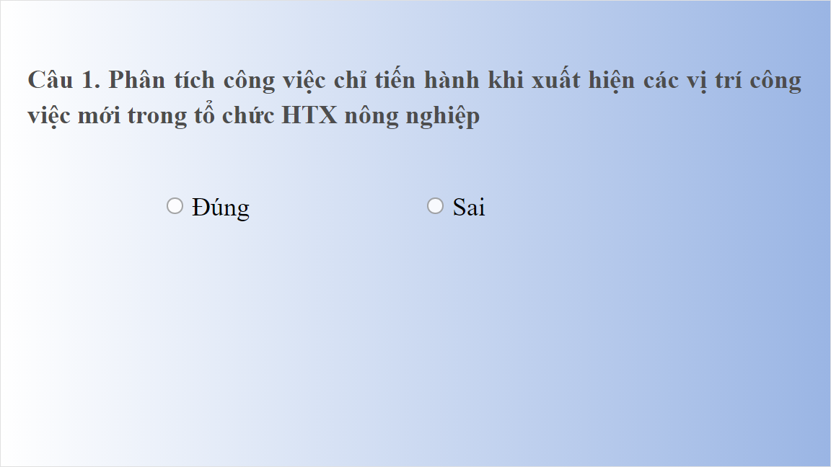
Câu hỏi kiểm tra
Chọn đối tượng này và nhấp vào
nút "Chèn bài tập" để chỉnh sửa đối tượng này

Slide 21
ThANK YOU

